Slide 1
DATATHON SUNASS 2026
Reto Operacional
Limpieza, consolidación y optimización operativa
sobre la red de Lima Metropolitana
Equipo: SSA07: Álvaro Fabricio Villanueva Kobayashi – Calleb Mishell Lazarte Jimenez
Región: Lima
Fecha: 28/04/2026
Presentación ejecutiva

Slide 2
DATATHON SUNASS 2026
Equipo SSA07 · Lima
Contexto del reto
Cuatro desafíos integrados sobre la operación de la red de agua potable en Lima
Reto 1
Reto 2
Calidad de datos
Consolidación operativa
Detectar y corregir inconsistencias en sectores, coordenadas geográficas y caudales atípicos.
Construir indicadores normalizados por sector y agruparlos por similitud para priorizar la operación.
Reto 3
Reto 4
Asignación de cuadrillas
Senda óptima
Distribuir las fugas reportadas durante 4 días entre tres cuadrillas según criterio de cercanía.
Determinar la ruta de menor recorrido que cada cuadrilla debe seguir para atender sus fugas.
Reto Operacional · 2025
2 / 12

Slide 3
DATATHON SUNASS 2026
Equipo SSA07 · Lima
Reto 1 · Calidad de datos
Tres tipos de inconsistencias detectadas y corregidas en las bases sintéticas
303
5,554
104
Sobreregistros
Coordenadas invertidas
Caudales atípicos
Conexión + categoría + fecha
Latitud y longitud intercambiadas
En 50 sectores · criterio Q3+1.5·IQR
¿Qué se hizo con cada inconsistencia?
Sectores normalizados: 1 791 variantes (S-09, s9, S 09, S009) → 400 sectores canónicos S1…S400.
Deduplicación:
se mantuvo el primer registro de cada grupo (conexión, categoría, fecha de registro).
Coordenadas:
intercambio de latitud y longitud cuando lat<−50 y long>−50 (Lima ≈ −12, −77).
Caudales:
valores > 294,3 l/s divididos entre 10 (error de escala probable) y promedio anual recalculado.
Reto Operacional · 2025
3 / 12

Slide 4
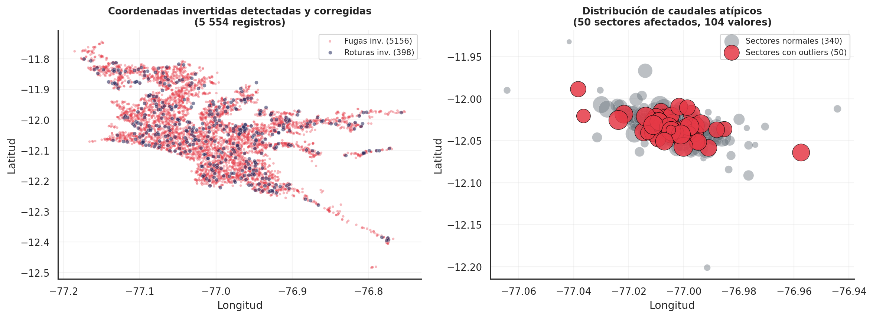
DATATHON SUNASS 2026
Equipo SSA07 · Lima
Distribución espacial de inconsistencias
Las inconsistencias se distribuyen por toda la ciudad y no se concentran en sectores específicos
Sectores normales(350)
Sectores con outliers(50)
Hallazgo: ≈ 10 % de los registros operativos llegó con coordenadas latitud/longitud intercambiadas. Esto sugiere un error sistemático en el formulario de captura, no un error humano puntual.
Reto Operacional · 2025
4 / 12

Slide 5
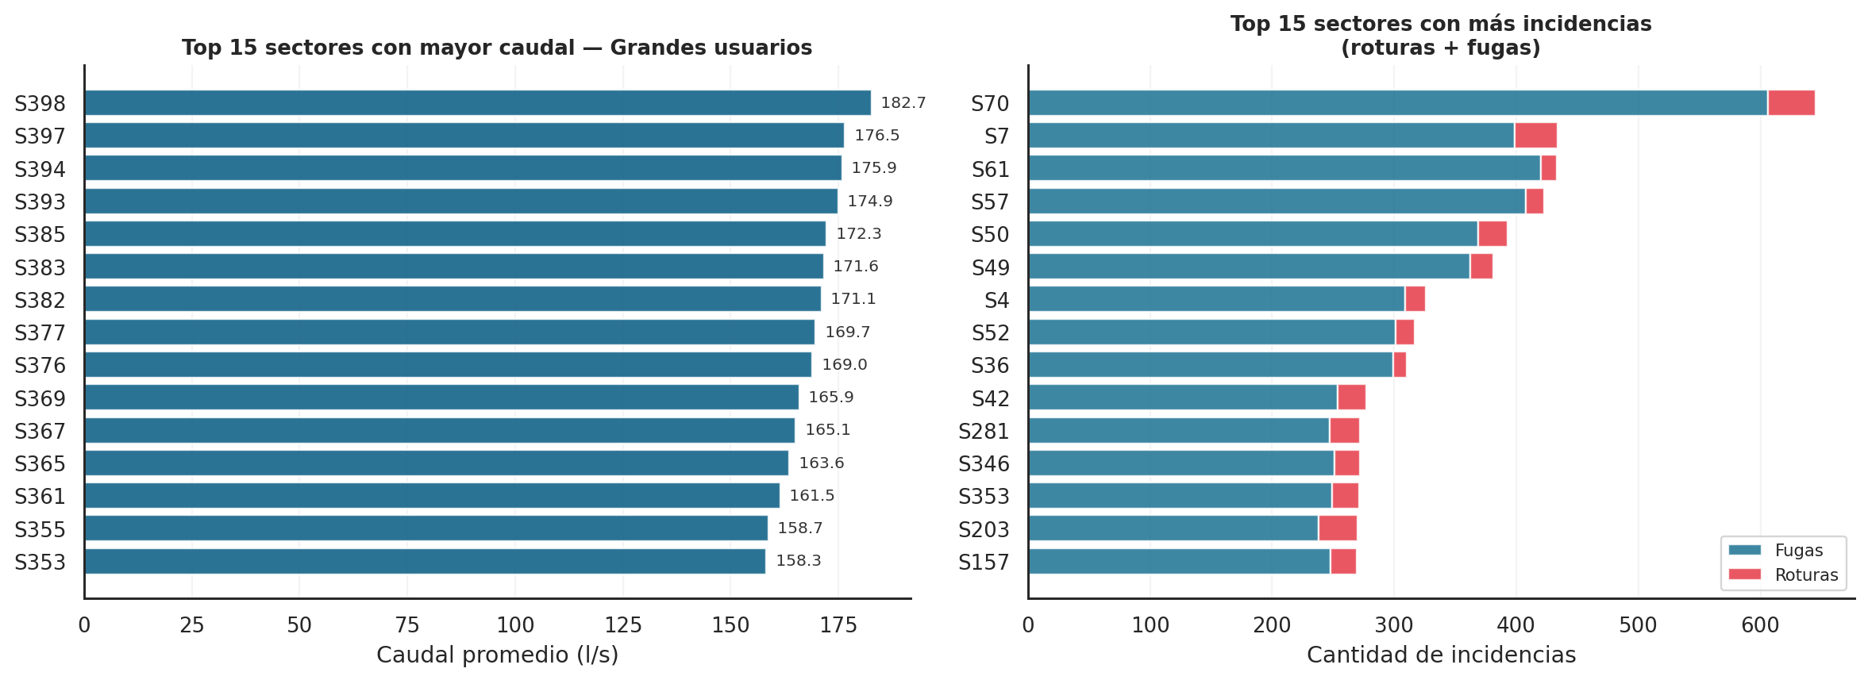
DATATHON SUNASS 2026
Equipo SSA07 · Lima
Grandes usuarios y sectores críticos
Concentración de caudal e incidencias: el 80 % del problema vive en menos del 20 % de los sectores
Lectura clave: los sectores S70, S7, S203, S107 y S394 lideran en roturas de red primaria; S70, S61, S57, S7 y S50 en fugas de red secundaria. S70 y S7 aparecen en ambos rankings — señal clara de infraestructura troncal envejecida.
Reto Operacional · 2025
5 / 12

Slide 6
DATATHON SUNASS 2026
Equipo SSA07 · Lima
Reto 2 · Consolidación por sector
Indicadores normalizados y top sectores que requieren intervención prioritaria
400
60.3 h
26.4 h
ρ ≈ 0.89
Sectores analizados
Tiempo prom. reparación rotura
Tiempo prom. reparación fuga
Correlación roturas/km vs fugas/conex
Top 10 sectores por roturas de red primaria
Top 10 sectores por fugas de red secundaria
# | Sector | Roturas
1 | S70 | 39
2 | S7 | 35
3 | S203 | 32
4 | S107 | 30
5 | S394 | 28
6 | S287 | 27
7 | S390 | 26
8 | S222 | 26
9 | S145 | 25
10 | S399 | 25
# | Sector | Fugas
1 | S70 | 606
2 | S61 | 420
3 | S57 | 408
4 | S7 | 399
5 | S50 | 369
6 | S49 | 362
7 | S4 | 309
8 | S52 | 301
9 | S36 | 299
10 | S42 | 254
Reto Operacional · 2025
6 / 12

Slide 7
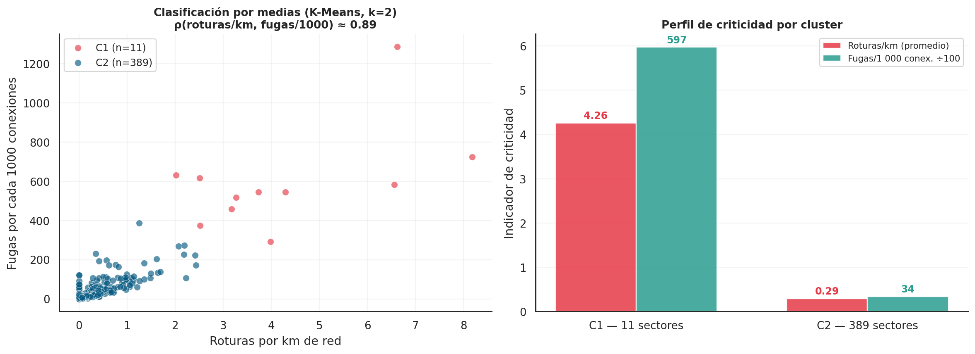
DATATHON SUNASS 2026
Equipo SSA07 · Lima
Clasificación por medias (K-Means)
K óptimo = 2 (silhouette = 0.789) · Dos perfiles operativos diferenciados
C1 (crítico): 11 sectores con muy alta densidad de roturas (≈ 4,3 / km) y fugas (≈ 597 / 1 000 conexiones). · C2 (estable): 389 sectores con perfil operativo regular (roturas/km ≈ 0,3 · fugas/1 000 ≈ 34).
→ El cluster C1 concentra la mayor parte del riesgo operativo: priorizar inversión y monitoreo en este grupo.
Reto Operacional · 2025
7 / 12

Slide 8
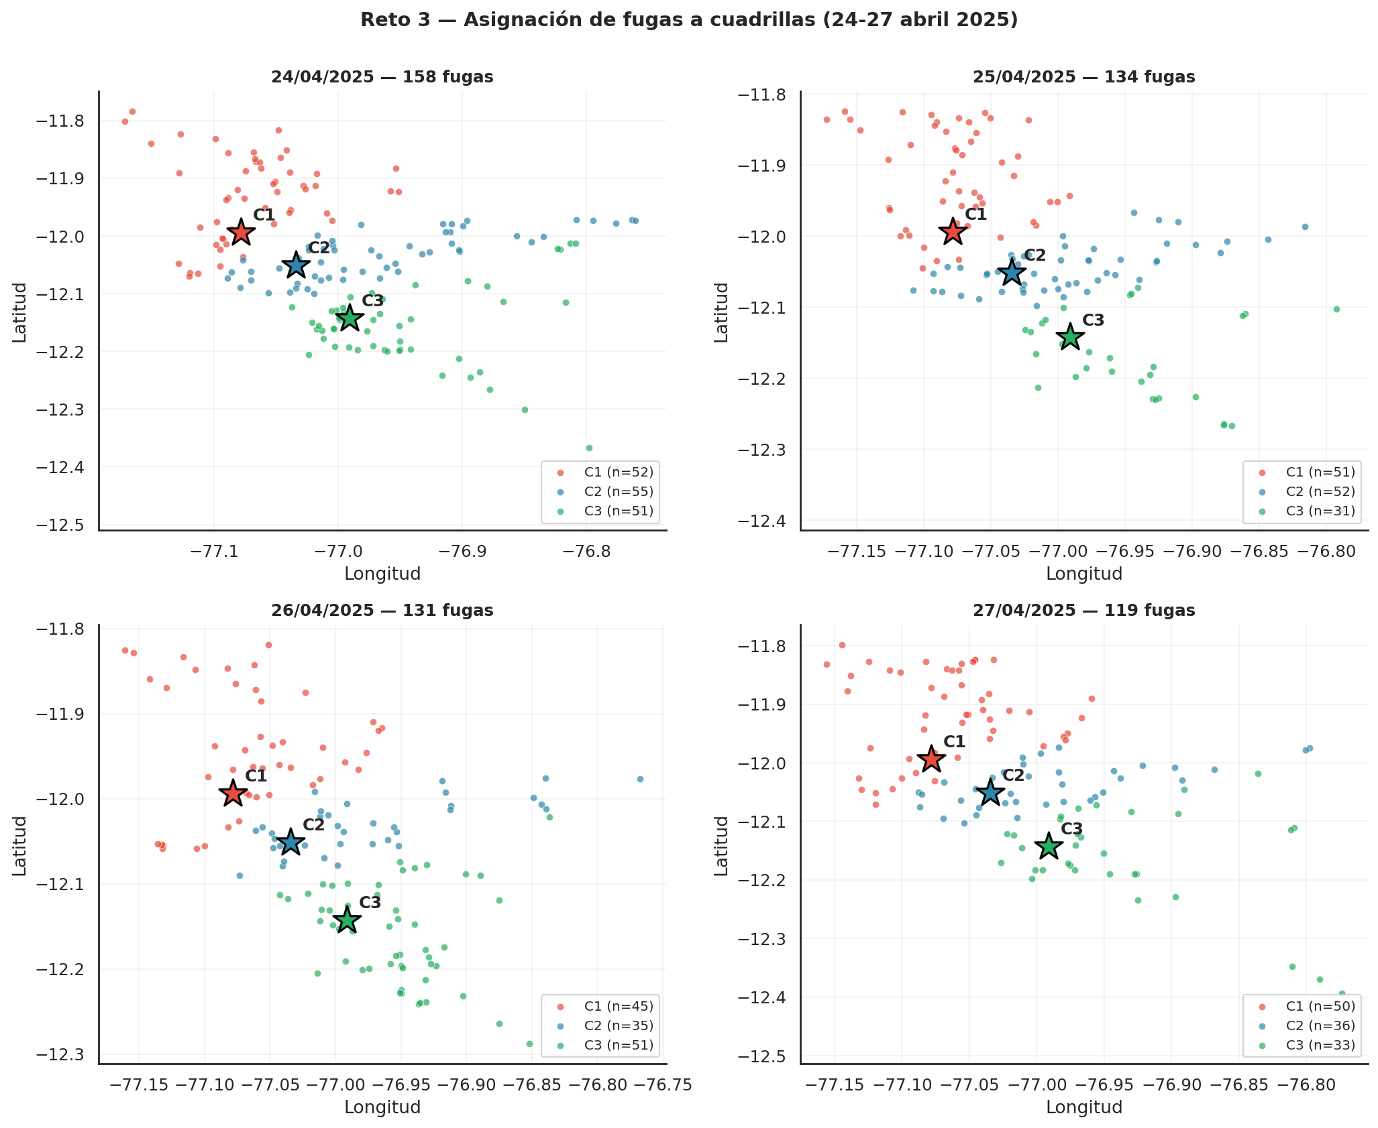
DATATHON SUNASS 2026
Equipo SSA07 · Lima
Reto 3 · Asignación de cuadrillas
542 fugas distribuidas entre 3 cuadrillas durante los días 24–27 abril 2025
Distribución total
Cuadrilla 1
198
C1
origen propio
Cuadrilla 2
178
C2
origen propio
Cuadrilla 3
166
C3
origen propio
Por día
24/04 158 fugas
25/04 134 fugas
26/04 131 fugas
27/04 119 fugas
Reto Operacional · 2025
8 / 12

Slide 9
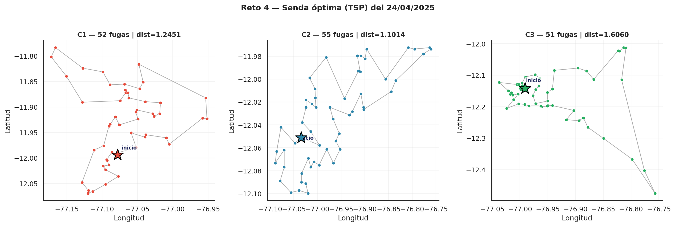
DATATHON SUNASS 2026
Equipo SSA07 · Lima
Reto 4 · Senda óptima por cuadrilla
Ruta cerrada que minimiza la distancia total — Heurística Nearest-Neighbor + refinamiento 2-opt
Día mostrado: 24/04/2025 (los demás siguen el mismo procedimiento)
Lectura: cada cuadrilla parte de su origen, atiende sus fugas asignadas siguiendo la ruta de menor distancia y regresa al punto de partida. La distancia total ronda 1,0–1,6 grados euclidianos por jornada.
Reto Operacional · 2025
9 / 12

Slide 10
DATATHON SUNASS 2026
Equipo SSA07 · Lima
Análisis interpretativo
¿Qué significan estos hallazgos para la gestión comercial de la EPS?
1
La calidad del dato comercial es estructuralmente débil
2
Hay un Pareto operativo claro
≈ 10 % de los registros llegó con coordenadas invertidas y existen sobreregistros y outliers de caudal. Esto distorsiona indicadores de continuidad, micromedición y facturación si no se corrige antes de cualquier análisis posterior.
Aproximadamente el 5–10 % de los sectores concentran la mayor parte de las roturas y fugas. La estrategia comercial debe diferenciar entre estos sectores críticos y la mayoría que opera dentro de la norma.
3
Roturas de matriz y fugas en acometidas se mueven juntas (ρ ≈ 0,89)
4
Asignar cuadrillas por simple distancia ya genera carga desigual
Cuando la red troncal envejece, también se degradan las acometidas comerciales. Atender solo uno de los dos frentes deja problemas pendientes; las inversiones deben ser combinadas.
C1 absorbe ~13 % más fugas que C3 con la regla del más cercano. Sin un balanceo activo, las cuadrillas con sectores densos quedarán saturadas mientras otras tienen capacidad ociosa.
Reto Operacional · 2025
10 / 12

Slide 11
DATATHON SUNASS 2026
Equipo SSA07 · Lima
Insights accionables
Cuatro recomendaciones concretas basadas en los resultados del análisis
1
Renovación focalizada en los 10 sectores top
2
Validación de coordenadas en el formulario de captura
Priorizar inversión en S70, S7, S203, S107, S394, S61, S57, S50 y vecinos. Concentran la mayor parte de roturas y fugas, por lo que el ROI por sol invertido es máximo (regla 80/20).
Agregar una regla simple en el sistema de registro: si los valores ingresados quedan fuera del rango de Lima (lat ∈ [-12,5; -11,7] · long ∈ [-77,2; -76,7]), advertir al operador y exigir confirmación. Detener el error en origen evita arrastrarlo al análisis.
3
Auditoría de macromedidores con caudales atípicos
4
Balanceo dinámico de cuadrillas
Revisar físicamente los 50 sectores con valores >294 l/s. Probable falla de escala (factor ×10) en el aparato de medición o en la captura — afecta directamente la facturación y la gestión de pérdidas.
Pasar de la regla 'más cercano' a una asignación con tope diario (p. ej. ±10 % de la carga promedio). Igualar la carga reduce horas extra y tiempos de respuesta percibidos por el usuario.
Reto Operacional · 2025
11 / 12

Slide 12
Resumen final
Datos limpios, decisiones claras
La operación comercial de Lima tiene un problema localizado y corregible. Los hallazgos identifican exactamente dónde, cuánto y cómo intervenir.
303
5 554
104
542
registros duplicados eliminados
coordenadas corregidas
valores de caudal saneados
fugas atendidas en 4 días
Equipo SSA07 · Lima · Datathon SUNASS 2026
Entregables: solucion_lima_SSA07.xlsx · solucion_lima_SSA07.ipynb · presentacion_lima_SSA07.pptx

